Slide 1


KHOA HỌC TỰ NHIÊN 9
CHÀO MỪNG CÁC EM HỌC SINH THAM GIA BUỔI HỌC

Slide 2
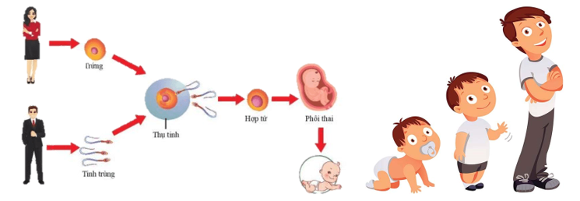
Cơ thể con người lớn lên từ một tế bào hợp tử và sự duy trì bộ nhiễm sắc thể của loài qua các thế hệ là nhờ những quá trình phân bào nào?

Slide 3
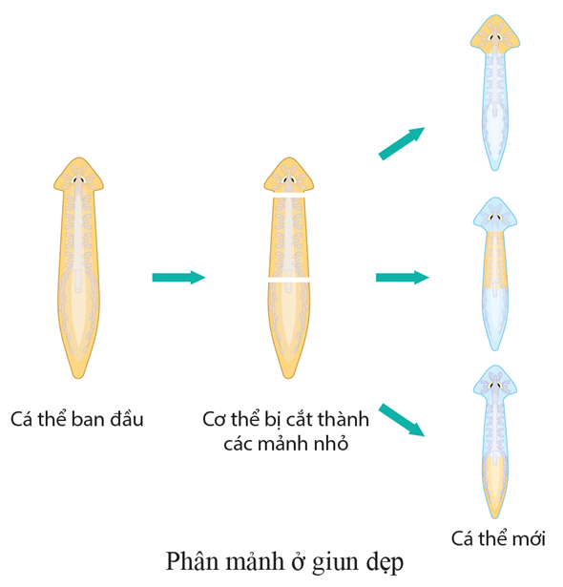
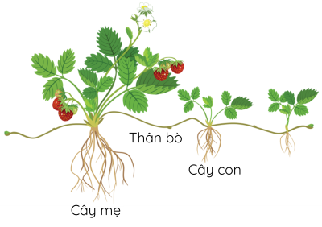
Cơ thể con người lớn lên từ một tế bào hợp tử và sự duy trì bộ nhiễm sắc thể của loài qua các thế hệ là nhờ những quá trình phân bào nào?
Cơ thể con người lớn lên, bộ nhiễm sắc thể của loài được duy trì qua các thế hệ nhờ có sự phân chia tế bào, gồm nguyên phân và giảm phân. Vậy hai quá trình này diễn ra như thế nào? Sự phân bào có ý nghĩa và ứng dụng thực tiễn ra sao?
Cây con mọc từ thân ở cây dâu tây

Slide 4

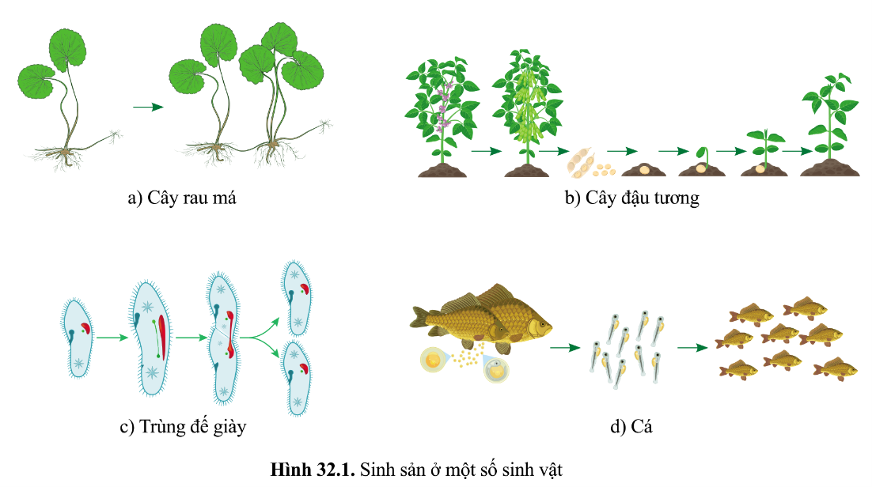
KHỞI ĐỘNG
Hai quá trình nguyên phân, giảm phân diễn ra như thế nào? Sự phân bào có ý nghĩa và ứng dụng thực tiễn ra sao?
Hình. Một số hình thức sinh sản ở sinh vật

Slide 5

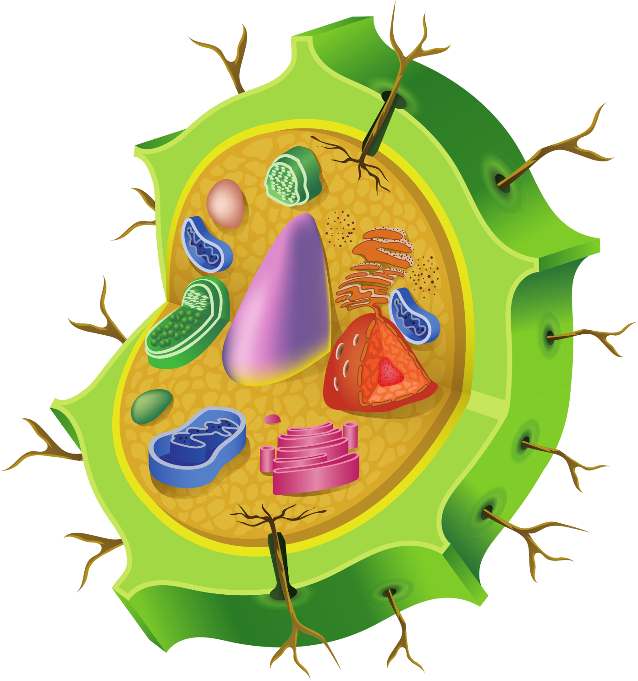


Để có câu trả lời, chúng ta cùng tìm hiểu bài hôm nay nhé!

Slide 6

HÌNH THÀNH KIẾN THỨC

Slide 7

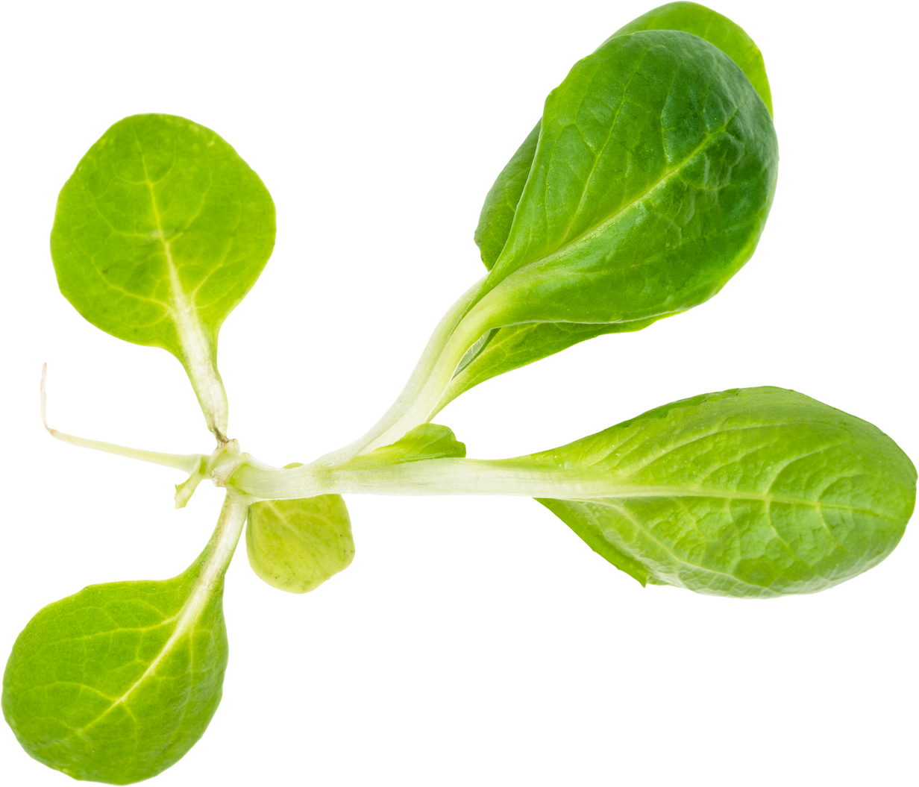
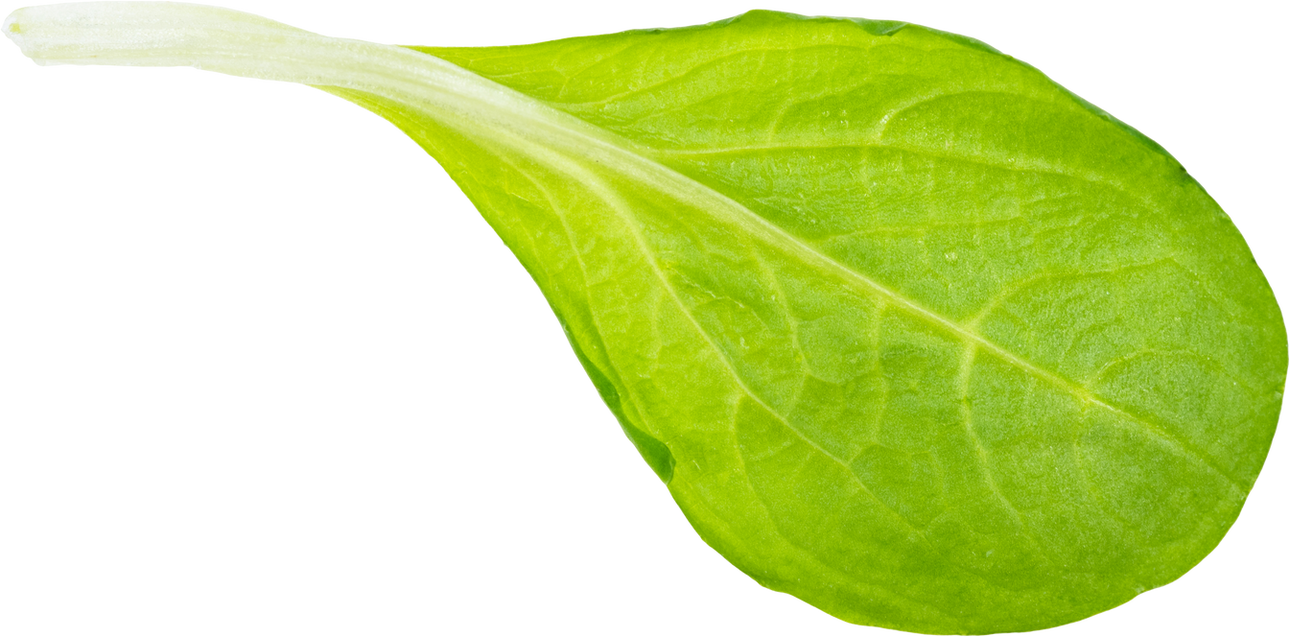
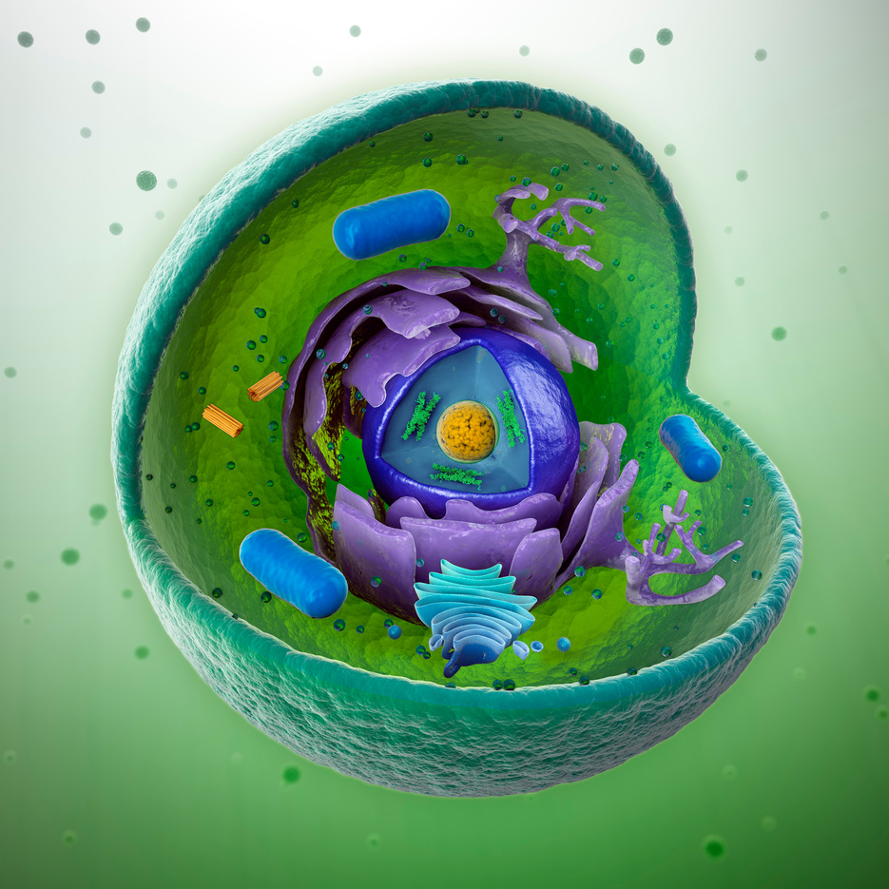
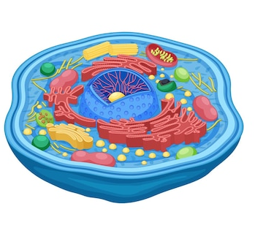
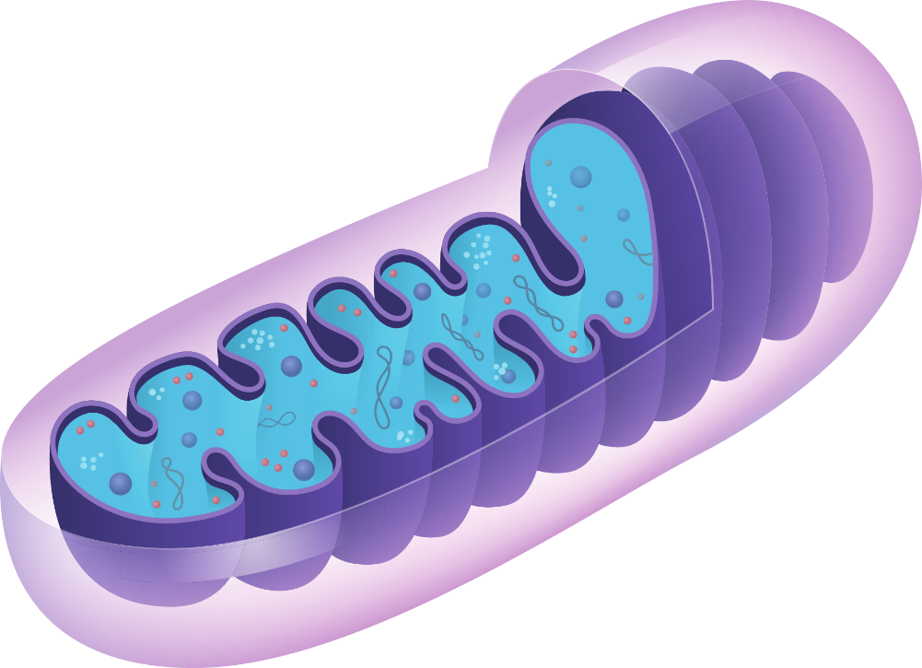
Bài 36
NGUYÊN PHÂN
GIẢM PHÂN

Slide 8
YÊU CẦU CẦN ĐẠT
Học xong bài học này, em có thể:
• Dựa vào hình vẽ (hoặc sơ đó, học liệu điện tử) về quá trình nguyên phân nêu được khái niệm và phân biệt được nguyên phân, giảm phân. Nêu được ý nghĩa và ứng dụng của nguyên phân, giảm phân. Lấy được ví dụ trong thực tiễn.
• Nêu được nhiễm sắc thể vừa là vật chất mang thông tin di truyền vừa là đơn vị truyền đạt vật chất di truyền qua các thế hệ tế bào và cơ thể

Slide 9
KHÁI NIỆM NGUYÊN PHÂN, GIẢM PHÂN
1.
Khái niệm nguyên phân
2.
Khái niệm giảm phân

Slide 10
PHIẾU HỌC TẬP 1
Nội dung | Nguyên phân | Giảm phân
 |  | Giảm phân I | Giảm phân II
Diễn ra ở loại tế bào
Hoạt động xảy ra trước khi phân chia tế bào
Kì đầu
Kì giữa
Kì sau
Kì cuối
Kết quả
Bảng: Tóm tắt sự kiện chính của quá trình nguyên phân và giảm phân

Slide 11



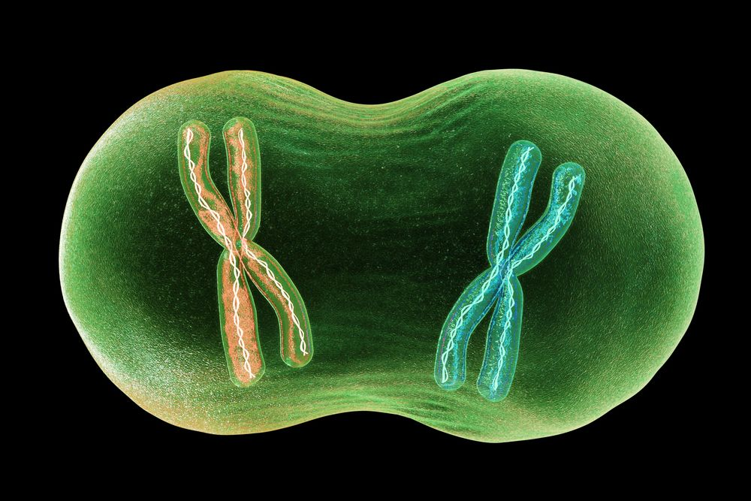
1. Nguyên phân
Khái niệm
Nguyên phân là quá trình phân bào nguyên nhiễm, quá trình tạo ra 2 tế bào có bộ máy di truyền trong tế bào giống với tế bào mẹ ban đầu.

Slide 12
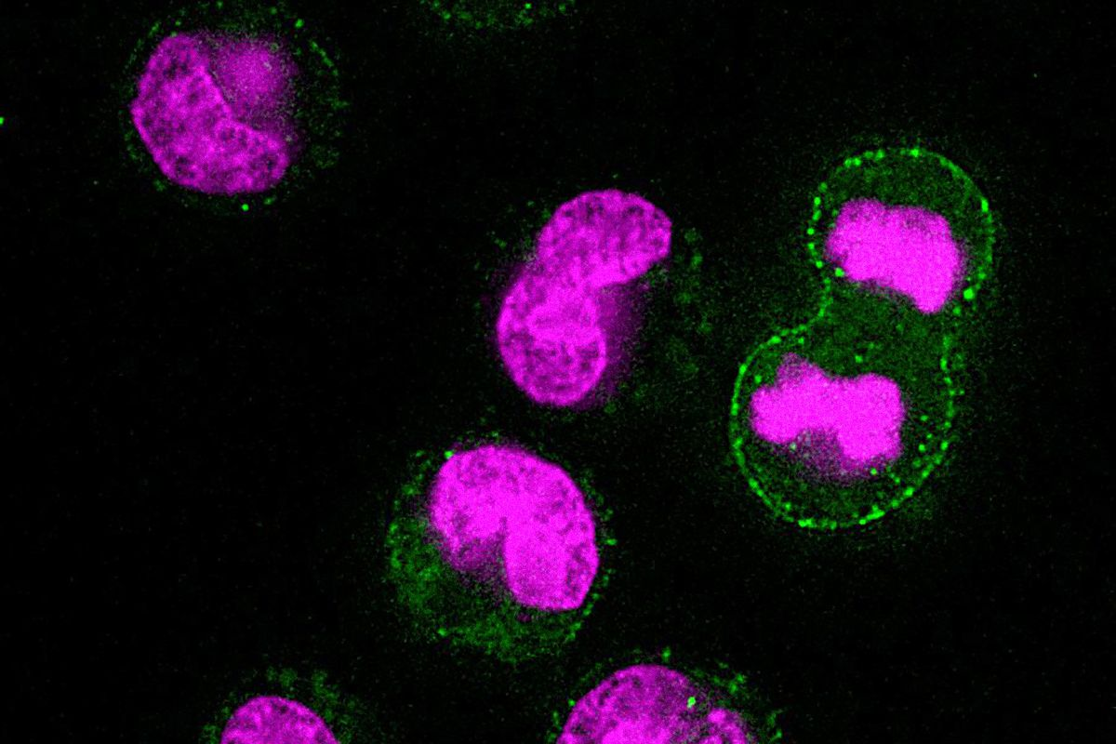
1. Nguyên phân
Diễn ra ở loại tế bào
Tế bào sinh dưỡng và tế bào sinh dục sơ khai

Slide 13
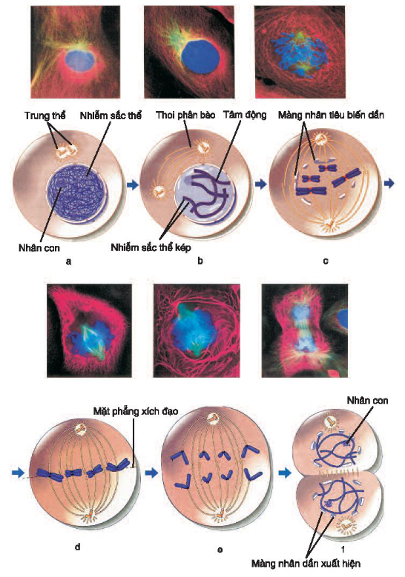
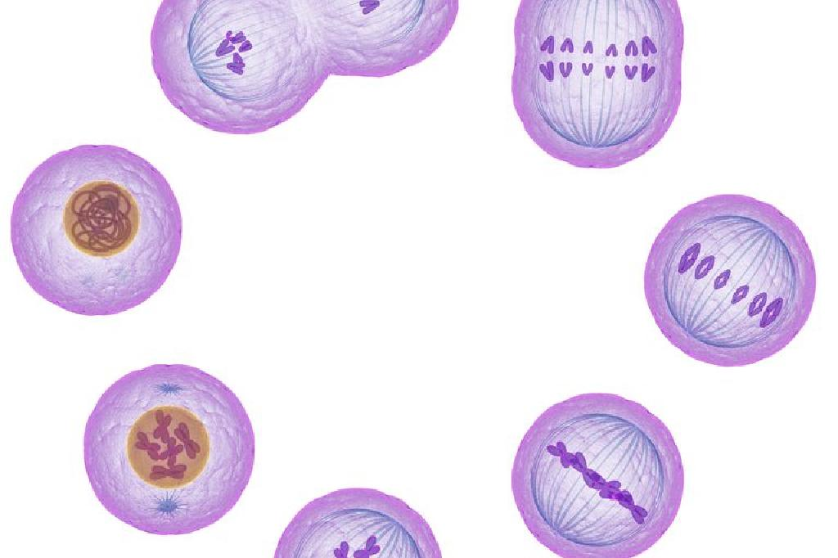
1. Nguyên phân
Giai đoạn chuẩn bị
- Nhiễm sắc thể nhân đôi tạo thành nhiễm sắc thể kép
- Hoàn thành các bước chuẩn bị cần thiết cho quá trình phân chia tế bào

Slide 14
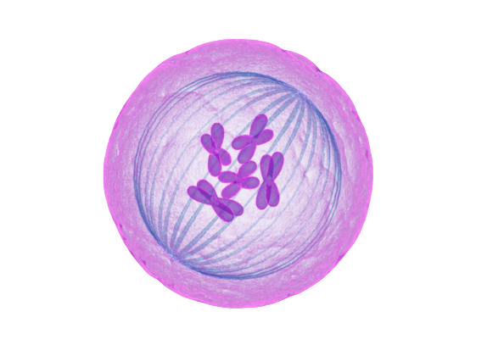
1. Nguyên phân
Kỳ đầu
- Các NST kép bắt đầu đóng xoắn, co ngắn lại.
- Tâm động đính vào sợi tơ của thoi phân bào.

Slide 15
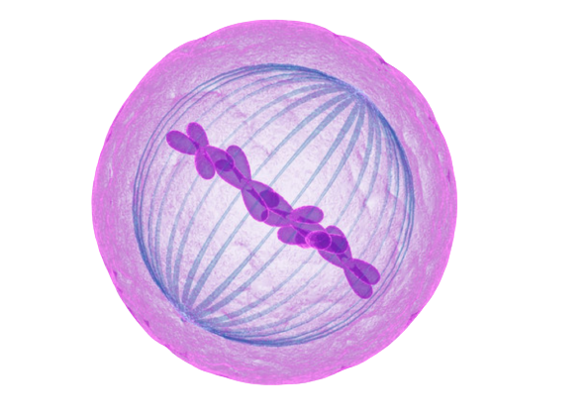
1. Nguyên phân
Kỳ giữa
- Các NST kép đóng xoắn cực đại, tập trung thành một hàng ở mặt phẳng xích đạo của thoi phân bào.

Slide 16
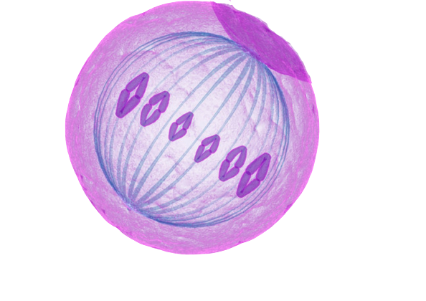
1. Nguyên phân
Kỳ sau
- Hai chromatid trong từng NST kép tách nhau tại tâm động thành 2 NST đơn và phân li về 2 cực của tế bào.

Slide 17
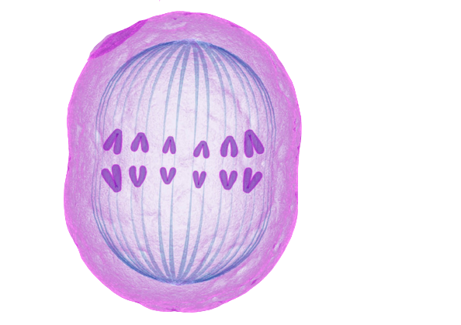
1. Nguyên phân
Kỳ cuối
Phân chia chất tế bào.
- Các NST đơn duỗi xoắn, dài ra thành sợi mảnh.

Slide 18
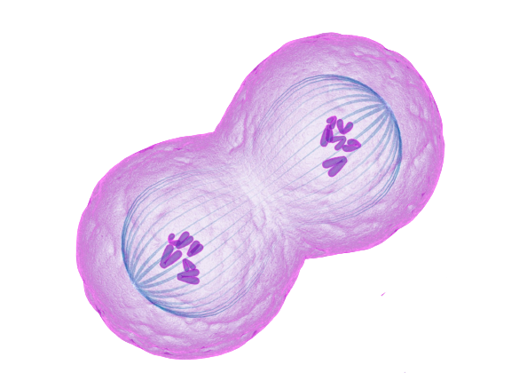
1. Nguyên phân
Kết quả
Một tế bào mẹ cho ra 2 tế bào con có bộ NST giống nhau và giống bộ NST của tế bào mẹ (2n NST).

Slide 19


I. KHÁI NIỆM NGUYÊN PHÂN, GIẢM PHÂN
Nêu ý nghĩa của quá trình nguyên phân đối với sinh vật.
Trả lời
Tăng trưởng và phát triển: Nguyên phân cho phép sinh vật mở rộng cơ thể, phát triển các cơ quan và mô mới từ tế bào mẹ, hỗ trợ sự phát triển liên tục của sinh vật
Tái tạo và sửa chữa: Quá trình này giúp phục hồi tổn thương hoặc mất mát tế bào do chấn thương hoặc bệnh tật bằng cách thay thế các tế bào bị hỏng bằng các tế bào mới
Tạo sự đa dạng gene: Nguyên phân góp phần tạo ra sự đa dạng gene trong quần thể sinh vật, điều này giúp các loài thích nghi và tiến hóa với môi trường, mặc dù sự đa dạng gene chủ yếu được tạo ra qua giảm phân và thụ tinh.

Slide 20

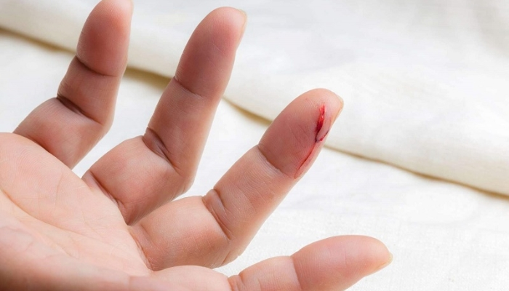
I. KHÁI NIỆM NGUYÊN PHÂN, GIẢM PHÂN
Ở người, tại sao khi bị đứt tay sau một thời gian vết thương có thể lành lại?
Trả lời
Khi có tổn thương trên da, các tế bào da sẽ phân chia và nguyên phân để tái tạo các tế bào mới, giúp lành vết thương và duy trì tính chất bảo vệ của da

Slide 21

Nguyên phân
Nguyên phân là một hình thức phân chia của tế bào ở sinh vật nhân thực, gốm giai đoạn phân chia nhân và phân chia tế bào chất.
Các tế bào con được tạo thành từ quá trình nguyên phân có số lượng nhiễm sắc thể giống nhau và giống tế bào ban đầu.
Nguyên phân tạo ra các tế bào mới thay thế các tế bào già hoặc bị tổn thương, giúp cơ thể sinh trưởng và phát triển. Trong thực tiễn, quá trình nguyên phân là cơ sở tế bào học của các phương pháp nhân giống vô tính.

Slide 22
I
NGUYÊN PHÂN GIẢM PHÂN
1.
Khái niệm nguyên phân
2.
Khái niệm giảm phân

Slide 23
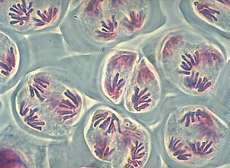
2. GIẢM PHÂN
Khái niệm
Giảm phân (phân bào giảm nhiễm) là hình thức phân chia ở các tế bào sinh dục trong thời kì chín để tạo nên các giao tử. Quá trình giảm phân gồm hai lần phân bào (giảm phân 1 và giảm phân 2) diễn ra liên tiếp nhau

Slide 24
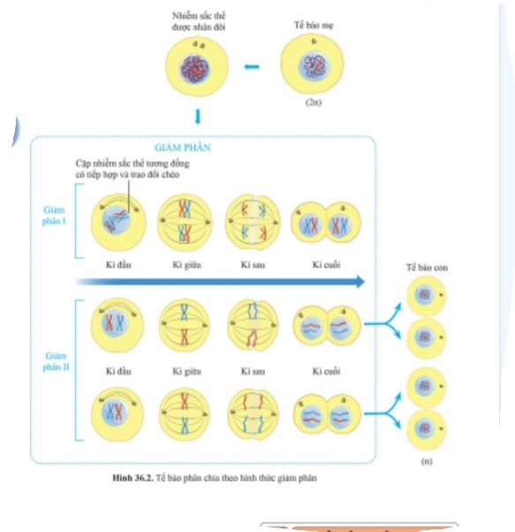

Slide 25
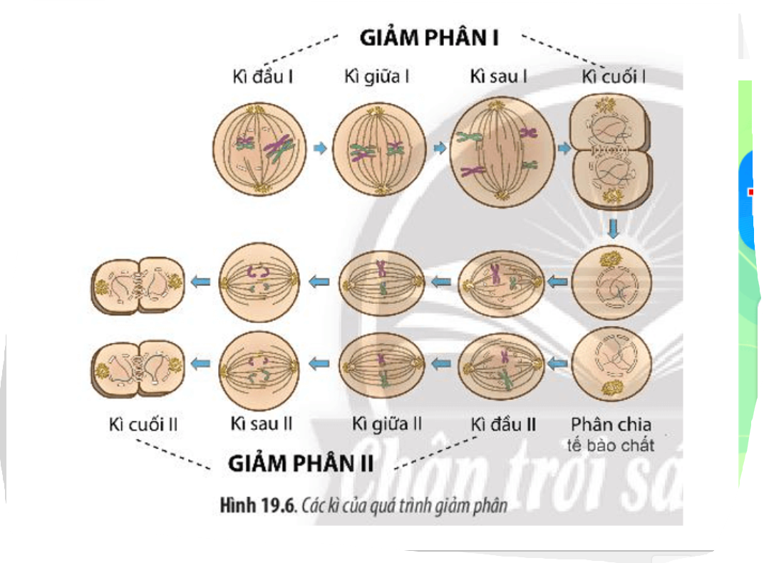

Slide 26
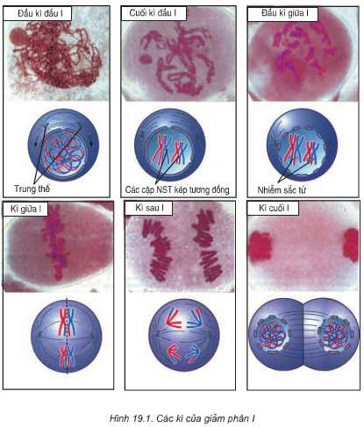
2. GIẢM PHÂN
Diễn ra ở loại tế bào
Tế bào sinh dục giai đoạn chín

Slide 27
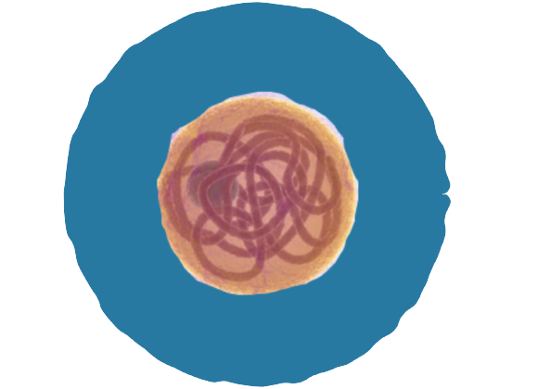
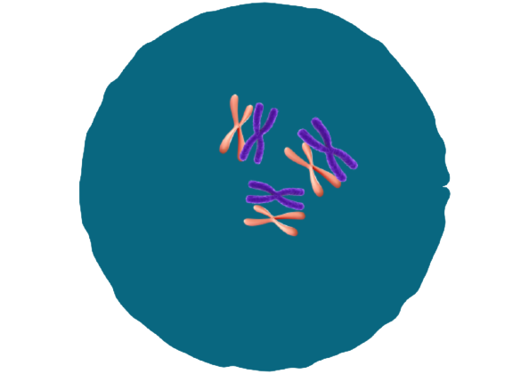
2. GIẢM PHÂN
Giai đoạn chuẩn bị
Giảm phân I
NST nhân đôi tạo thành NST kép

Slide 28
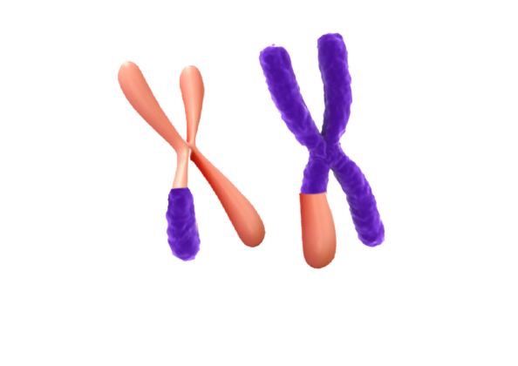
2. GIẢM PHÂN
Kì đầu 1
NST kép bắt đầu co xoắn. Các cặp NST có thể xảy ra tiếp hợp và trao đổi chéo.

Slide 29
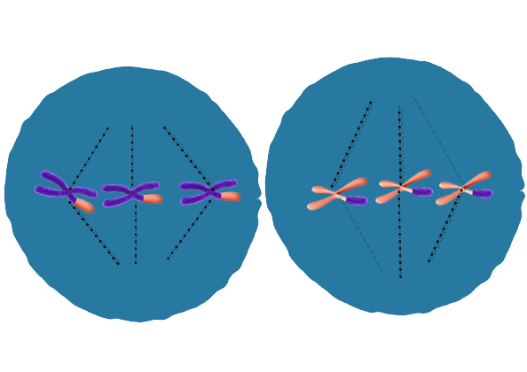
2. GIẢM PHÂN
Kỳ giữa 1
NST kép co xoắn cực đại và xếp thành 2 hàng trên mặt phẳng xích đạo của thoi phân bào.

Slide 30
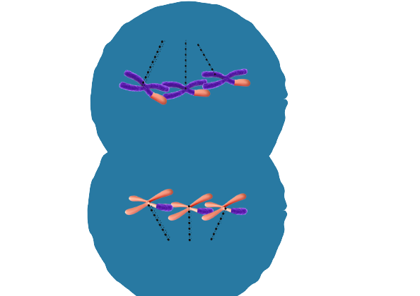
2. GIẢM PHÂN
Kỳ sau 1
Các NST kép trong cặp tương đồng phân li độc lập với nhau về hai cực của tế bào.

Slide 31
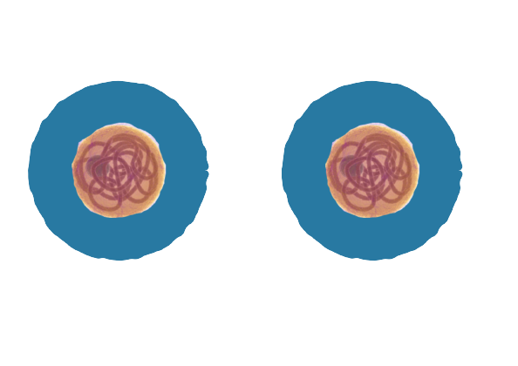
2. GIẢM PHÂN
Kỳ cuối 1
Các NST kép nằm gọn trong 2 nhân mới được tạo thành.

Slide 32

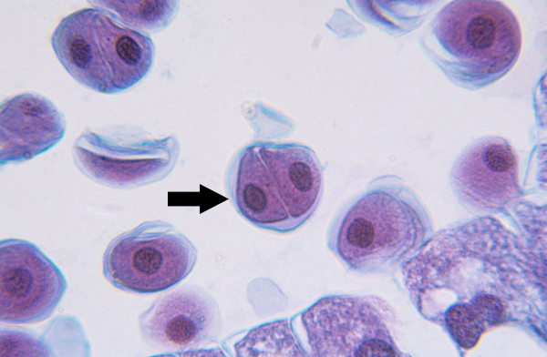
2. GIẢM PHÂN
Kết quả lần giảm phân 1
Mỗi tế bào mang 2n NST đơn qua giảm phân I tạo ra 2 TB con chứa n NST kép.

Slide 33
2. GIẢM PHÂN
Diễn ra ở loại tế bào
Tế bào sinh dục giai đoạn chín

Slide 34
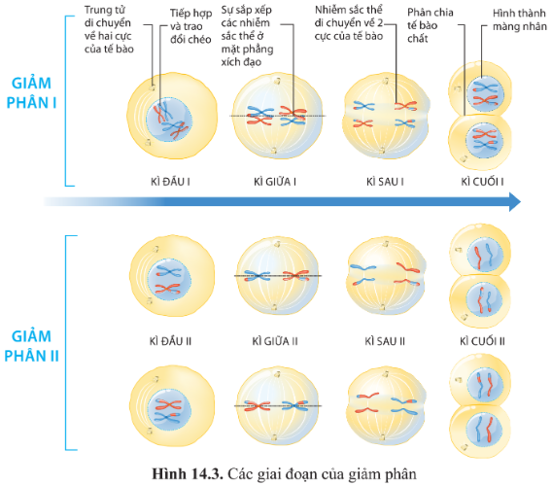
2. GIẢM PHÂN
Giai đoạn chuẩn bị
Giảm phân II
Không có sự nhân đôi NST

Slide 35
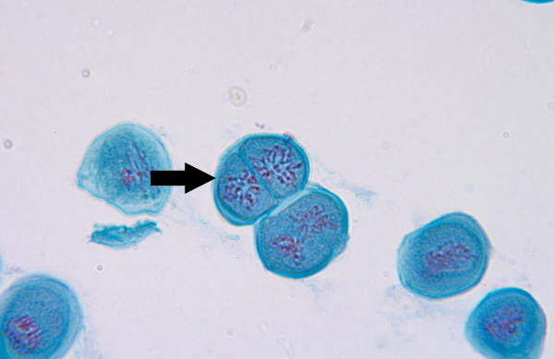
2. GIẢM PHÂN
Kì đầu I
NST kép đóng xoắn, co ngắn.

Slide 36
2. GIẢM PHÂN
Kỳ giữa II
NST kép co xoắn cực đại và xếp thành 1 hàng trên mặt phẳng xích đạo.

Slide 37
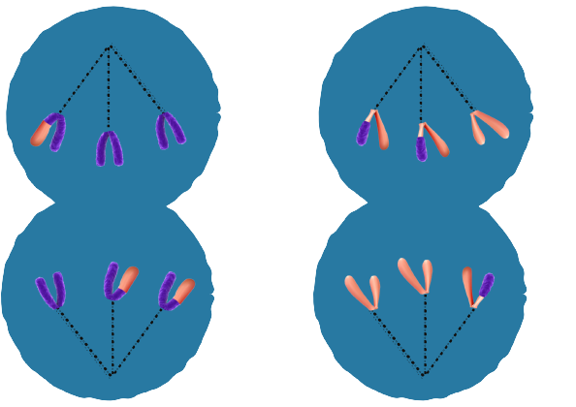
2. GIẢM PHÂN
Kỳ sau II
Hai chromatid tách nhau ở tâm động thành 2 NST đơn và phân li về 2 cực của tế bào.

Slide 38
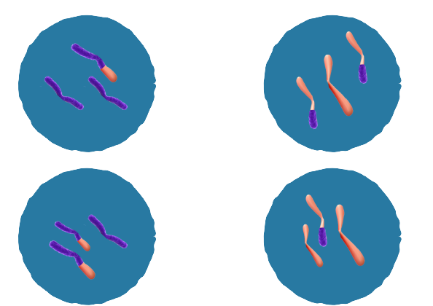
2. GIẢM PHÂN
Kỳ cuối II
Các NST đơn duỗi xoắn nằm gọn trong nhân mới hình thành.

Slide 39
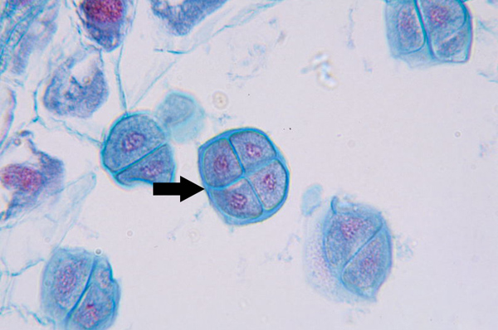
2. GIẢM PHÂN
Kết quả lần giảm phân II
Mỗi tế bào mang n NST kép trải qua giảm phân II tạo thành 2 tế bào con có n NST đơn.

Slide 40
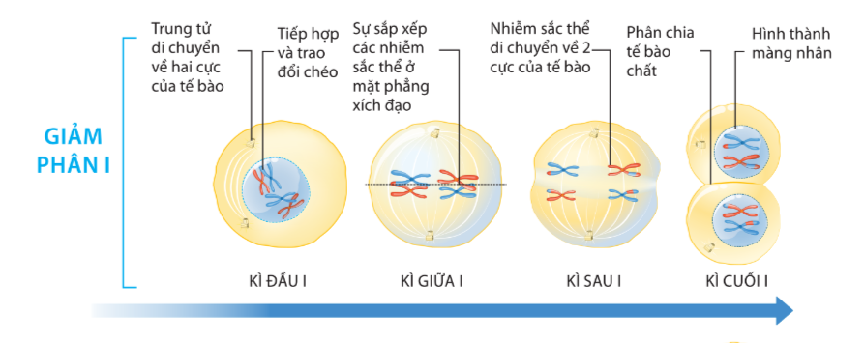
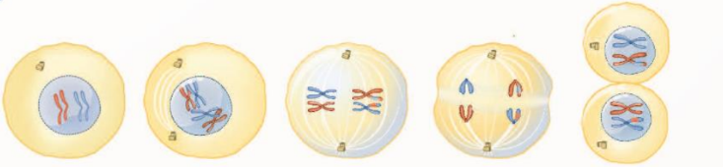
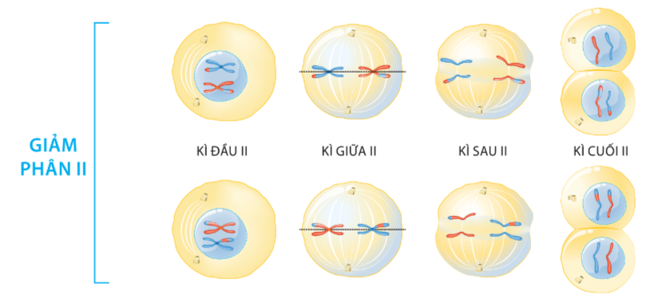
2. GIẢM PHÂN
Quan sát hình 43.2 hãy cho biết kết quả của quá trình giảm phân
Trả lời
Kết quả của quá trình giảm phân là tạo ra tế bào con có sự đa dạng gene và tính chất. Từ 1 tế bào mẹ ban đầu (2n) qua giảm phân tạo ra 4 tế bào con có bộ nhiễm sắc thể giảm đi 1 nửa (n)

Slide 41
2. GIẢM PHÂN
Tại sao nhiễm sắc thể vừa là vật chất mang thông tin di truyền vừa là đơn vị truyền đạt vật chất di truyền qua các thế hệ tế bào và cơ thể?
Đáp án
  NST được cấu tạo từ DNA, do đó trong nhân tế bào, các gene được sắp xếp trong các NST. Vì vậy, NST là vật chất mang thông tin di truyền.
  Trong nguyên phân, giảm phân và thụ tinh, nhờ các quá trình nhân đôi, phân li và tổ hợp của các NST mà bộ NST mang thông tin di truyền của loài được truyền đạt cho các thế hệ tế bào của cơ thể và các thế hệ con cháu
Nhiễm sắc thể vừa là vật chất mang thông tin di truyền vừa là đơn vị truyền đạt vật chất di truyền qua các thế hệ tế bào và cơ thể

Slide 42

I. KHÁI NIỆM NGUYÊN PHÂN GIẢM PHÂN
Ghi nhớ:
Nguyên phân
Nguyên phân là quá trình phân chia bộ nhiễm sắc thể kép thành hai bộ nhiễm sắc thể giống nhau.
+ Diễn ra ở: tế bào mầm sinh dục, tế bào sinh dưỡng.
+ Kết quả: từ 1 tế bào mẹ tạo thành 2 tế bào con có bộ nhiễm sắc thể giống nhau và giống tế bào mẹ.

Slide 43
I. KHÁI NIỆM NGUYÊN PHÂN GIẢM PHÂN
Ghi nhớ:
Giảm phân
- Giảm phân là quá trình phân chia bộ nhiễm sắc thể kép thành bốn bộ nhiễm sắc thể đơn.
+ Diễn ra ở: tế bào mầm sinh dục trưởng thành để tạo giao tử.
+ Kết quả: từ 1 tế bào mẹ (2n) tạo thành 4 tế bào con có bộ nhiễm sắc thể (n) giảm đi một nửa.

Slide 44
II
Ý NGHĨA VÀ ỨNG DỤNG CỦA NGUYÊN PHÂN, GIẢM PHÂN
1.
Ý nghĩa của nguyên phân, giảm phân
2.
Ứng dụng của nguyên phân, giảm phân

Slide 45

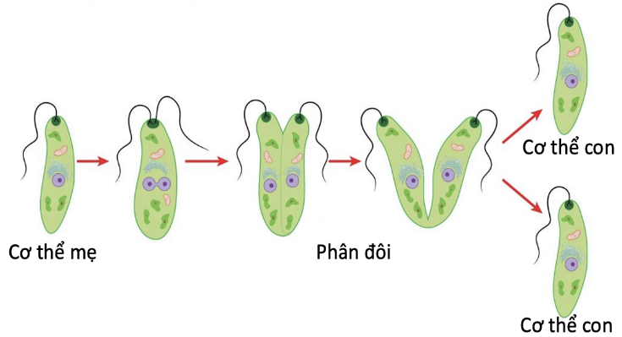
1. Ý nghĩa của nguyên phân, giảm phân
Nghiên cứu thông tin SGK trang 177, nêu ý nghĩa của nguyên phân trong hình dưới đây:

Slide 46
1. Ý nghĩa của nguyên phân, giảm phân
Nghiên cứu thông tin SGK trang 177, nêu ý nghĩa của nguyên phân trong hình dưới đây:
Nguyên phân giúp tạo ra tế bào mới thay thế tế bào già, tế bào bị tổn thương

Slide 47
1. Ý nghĩa của nguyên phân, giảm phân
Câu 1: Nghiên cứu thông tin SGK trang 177, nêu ý nghĩa của nguyên phân trong hình dưới đây:
Nguyên phân giúp tạo ra cơ thể mới ở loài sinh sản vô tính.

Slide 48
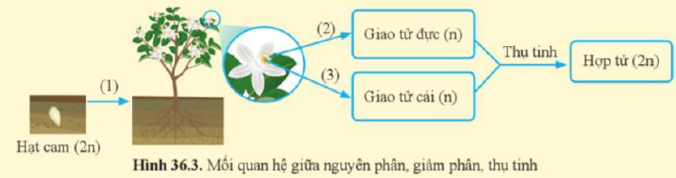
1. Ý nghĩa của nguyên phân, giảm phân
Câu 2: Quan sát hình 36.3, lựa chọn nội dung: nguyên phân, giảm phân điền vào các số (1), (2), (3)
(1): Nguyên phân
(2), (3): Giảm phân

Slide 49
1. Ý nghĩa của nguyên phân, giảm phân
Mối quan hệ giữa nguyên phân, giảm phân, thụ tinh:
+ Nguyên phân làm tăng số lượng tế bào giúp cơ thể sinh trưởng và phát triển từ 1 tế bào hợp tử.
+ Giảm phân giúp tạo ra các loại giao tử khi cơ thể trưởng thành, mỗi giao tử chỉ mang ½ bộ NST của cơ thể mẹ.
+ Thụ tinh: giao tử đực (n) kết hợp với giao tử cái (n) tạo thành hợp tử (2n) khôi phục lại bộ NST đặc trưng của loài.

Slide 50
II
Ý NGHĨA VÀ ỨNG DỤNG CỦA NGUYÊN PHÂN, GIẢM PHÂN
1.
Ý nghĩa của nguyên phân, giảm phân
2.
Ứng dụng của nguyên phân, giảm phân

Slide 51
2. Ứng dụng của nguyên phân, giảm phân
Nêu ý nghĩa của quá trình giảm phân đối với sinh vật.
Trả lời
Nhờ sự trao đổi chéo của các nhiễm sắc thể trong kì đầu của giảm phân I và sự phân li, tổ hợp ngẫu nhiên của các nhiễm sắc thể trong kì sau của giảm phân I đã tạo nên các loại giao tử khác nhau về nguồn gốc, cấu trúc NST.
Thông qua sự kết hợp ngẫu nhiên của các giao tử chứa tổ hợp NST khác nhau trong quá trình thụ tinh tạo nên nhiều biến dị tổ hợp ở đời con.

Slide 52
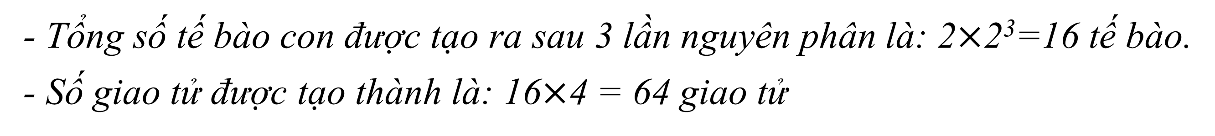
BÀI TẬP
Người ta quan sát thấy có 2 tế bào mầm sinh dục của một loài tiến hành nguyên phân 3 lần liên tiếp trước khi giảm phân để tạo thành các giao tử. Biết rằng tất cả các tế bào sau nguyên phân đều tiến hành giảm phân, từ 1 tế bào khi giảm phân tạo kết thúc tạo 4 giao tử như nhau. Hãy tính số giao tử được tạo thành.
- Tổng số tế bào con được tạo ra sau 3 lần nguyên phân là: 2$×$2³=16 tế bào.
- Số giao tử được tạo thành là: 16$×$4 = 64 giao tử

Slide 53
BÀI TẬP
Phân biệt nguyên phân và giảm phân bằng cách hoàn thành nội dung bảng sau
Nội dung | Nguyên phân | Giảm phân
Diễn ra ở loại tế bào
Số lần phân chia bộ nhiễm sắc thể kép
Số lượng nhiễm sắc thể trong mỗi bộ nhiễm sắc thể sau phân chia
Cách xếp hàng của các nhiễm sắc thể kép ở kì giữa
Có hiện tượng trao đổi chéo
Số tế bào con được hình thành
Tế bào sinh dưỡng và tế bào sinh dục sơ khai | Tế bào sinh dục giai đoạn chín
1 | 1
2n | n
1 hàng | GP1: 2 hàng GP 2: 1 hàng
Không | có
2 | 4

Slide 54
LUYỆN TẬP

Slide 55






VƯỢT CHƯỚNG NGẠI VẬT

Slide 56
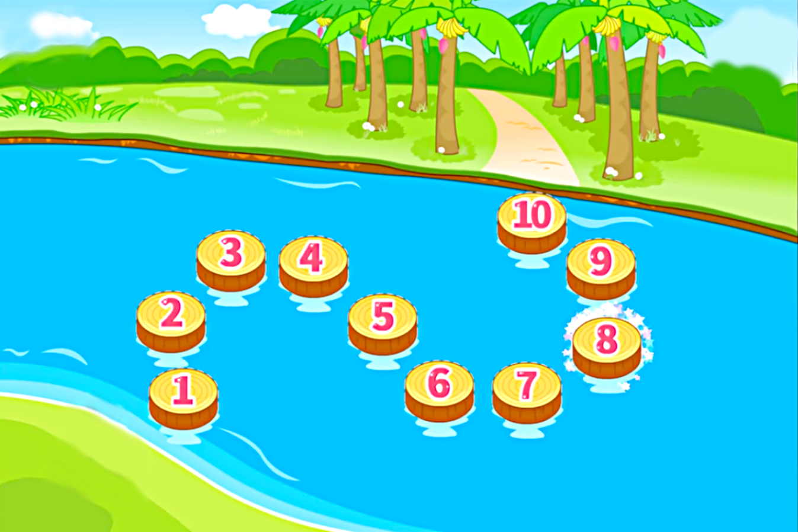











GIỎI QUÁ!!! CẢM ƠN BẠN ĐÃ GIÚP KHỈ QUA SÔNG
GIỎI QUÁ!!! CẢM ƠN BẠN ĐÃ GIÚP GẤU QUA SÔNG

Slide 57



Nguyên phân là cơ chế sinh sản ở sinh vật nhân thực và đơn bào, từ 1 tế bào mẹ cho 2 tế bào con có bộ nhiễm sắc thể giống tế bào mẹ
____là cơ chế sinh sản ở sinh vật ____ và ____, từ 1 tế bào mẹ cho ____ có bộ nhiễm sắc thể ___ tế bào mẹ

Slide 58
Kết quả đều tạo ra 4 tế bào có bộ NST 2n
Sự giống nhau giữa nguyên phân và giảm phân là gì?

Slide 59
Kỳ trung gian, kỳ đầu, kỳ giữa.
NST kép tồn tại ở những kỳ nào của nguyên phân?

Slide 60
Sự nhân đôi của DNA
Hoạt động nhân đôi của NST có cơ sở từ

Slide 61
KỲ GIỮA
Trong quá trình nguyên phân, có thể quan sát rõ nhất hình thái NST vào kỳ nào?

Slide 62


Giảm phân là quá trình phân bào giảm nhiễm trong quá trình hình thành giao tử. Trong giảm phân, mỗi nhiễm sắc thể tự nhân đôi và các cặp nhiễm sắc thể tương đồng có thể tiếp hợp dẫn đến hoán vị gene
___là quá trình ___trong quá trình hình thành giao tử. Trong ___, mỗi nhiễm sắc thể ____và các cặp nhiễm sắc thể tương đồng có thể tiếp hợp dẫn đến ____

Slide 63
28
Một tế bào có 2n = 14. Số NST của tế bào ở kỳ sau là

Slide 64
Phân bào
Cơ thể lớn lên nhờ quá trình

Slide 65
Một NST đơn
Khi chưa nhân đôi, mỗi NST bao gồm

Slide 66
Vì lúc này NST đóng xoắn tối đa.
Tại sao NST được quan sát rõ nhất dưới kính hiển vi ở kỳ giữa?

Slide 67








DẶN DÒ VỀ NHÀ
Đọc lại bài và hoàn thành các bài tập trong vở giao bài tập
Tìm hiểu thêm những ứng dụng của nguyên phân, giảm phân trong thực tiễn đời sống
Đọc và tìm hiểu trước bài mới

Slide 68
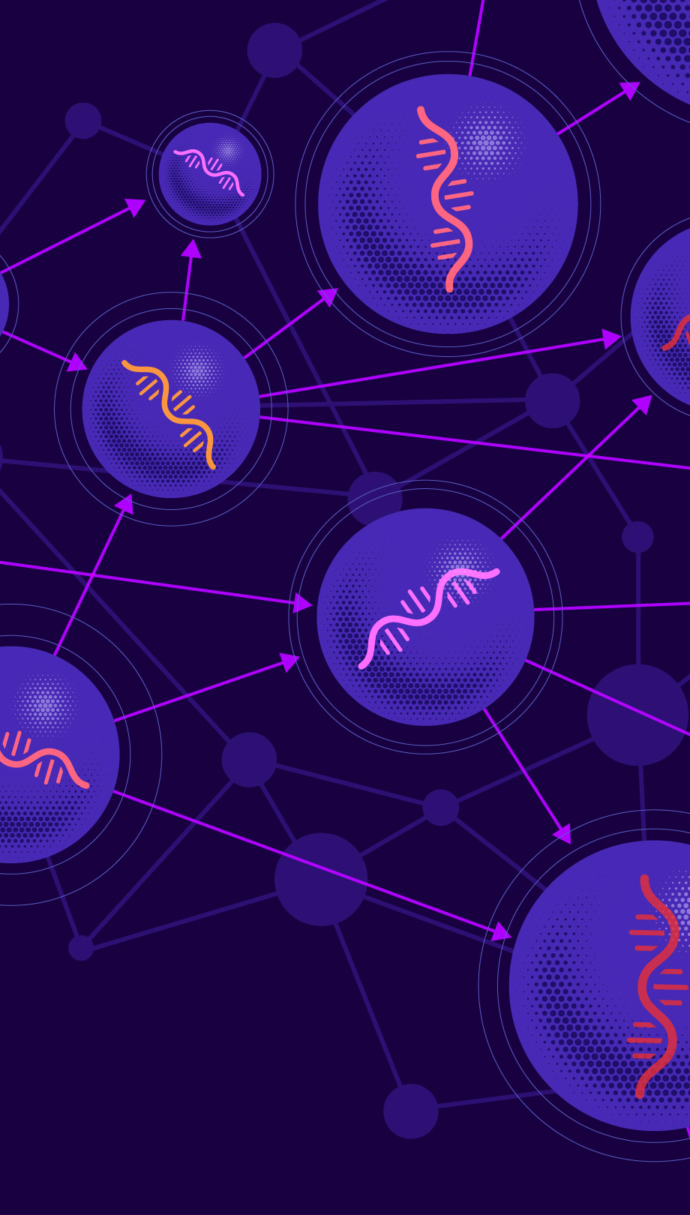
CÁM ƠN CÁC EM ĐÃ THEO DÕI
Khoa học tự nhiên 9

